Slide 1






AQUILA
GUARD
Aquila_Guard_Prototipo.html
Orientacion Digital Para Todos

Slide 2


PROBLEMA
Aquila Guard
96,6 %
de hogares declara acceso propio y pagado a internet.
42,9 %
del grupo 60+ declara realizar transacciones, compras y pagos en linea sin ayuda
La brecha orienta el diseño. No mide tasas de fraude.
SUBTEL (2025), p.15 tabla 6 y p.43 tabla 13. Poblacionesdiferentes.

Slide 3





LA EXPERIENCIA
PROPUESTA
Aquila Guard
Elena
Enlace sospechoso
01.
68 años
Revision en Aquila Guard
02.
Obtiene Orientacion
03.
Aquila_Guard_Prototipo.html

Slide 4

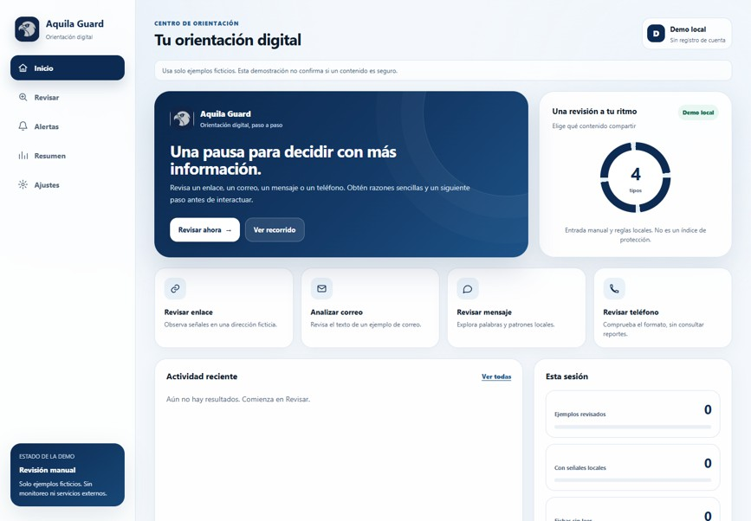

DEMOSTRACION
Aquila Guard
NAVEGABLE
Entrada
01.
Razones
02.
Sesion
03.
Aquila_Guard_Prototipo.html

Slide 5




MAPADEL PRODUCTO
Aquila Guard
Navegacion global
Inicio
Promesa y recorrido
Revisar
Cuatro tipos y resultado
Alertas
Fichas y lectura
Resumen
Contadores de sesion
Ajustes
Lectura y privacidad

Slide 6




ARQUITECTURA
Aquila Guard
PROYECTADA
Cliente
Controlador
Negocio
Datos
Base
React / TS RevisarForm
Node + Express Valida contrato
Analisis Service Señales y limites
Repositorios Consulta y guarda
PostgreSQL Claves y relaciones
Peticion y retorno por las capas. HTTPS y JSON entre cliente y API.
HTML, CSS y JavaScript locales.

Slide 7

DECISION
CON COSTO ASUMIDO
Aquila Guard
Componente
Alternativas
Costo Asumido
Frontend
React / TS frente a VUE
Build y aprendizaje
Servidor
Express / TS frente a FastAPI
Validacion explicita
Datos
PostgreSQL frente a MongoDB
Migraciones y operacion
Aquila_Guard_Prototipo.html

Slide 8


Aquila Guard
VIABILIDAD
Y PROXIMOS PASOS
Costos
Herramientas gratuitas.
Infraestructura por evaluar.
Ingresos
Suscripciones institucionales. Precio por validar.
Validación
Experiencia familiar real. Encuestas pendientes.
Aquila_Guard_Prototipo.html

Slide 9



Aquila Guard
MUCHAS
GRACIAS!
Aquila_Guard_Prototipo.html

